Slide 1
20241129 LP-P4 C6 PTC OOS

Slide 2
Discipline 1. Form the Team 成立小組:通常是跨功能性的,由相關人員組成
D1
D2
D3
D4
D5
D6
D7
D8

Slide 3
Discipline 2. Describe the Problem 現況分析:將問題儘可能量化清楚
產品 :
2. 事件說明 : Run LP4P02 C6 PTC:189 OOS
3. Impact : 3 Lot/68pcs
4. Machine : LP-P4
D1
上貨時間 | 機台 | 程式 | LOC | Lot | Product | Route | Oper | Qty
2024/11/29 16:13 | LP-P4 |  | 1 | DUMMY |  |  | 0 | 0
2024/11/29 16:13 | LP-P4 |  | 2 | DUMMY |  |  | 0 | 0
2024/11/29 16:13 | LP-P4 |  | 3 | DUMMY |  |  | 0 | 0
2024/11/29 16:13 | LP-P4 | LP4P02 | 4 | 24451490 | Y5Y038 F | G061AI | 6107 | 25
2024/11/29 16:13 | LP-P4 | LP4P02 | 5 | 24451400 | Y5Y038 F | G061AI | 6107 | 25
2024/11/29 16:13 | LP-P4 | LP4P02 | 6 | 24439090 | YBF02T L | D056YI | 6107 | 3
2024/11/29 16:13 | LP-P4 | LP4P02 | 6.1 | 24439080 | YBF01T I | G056WI | 6107 | 3
2024/11/29 16:13 | LP-P4 | LP4P02 | 6.2 | 2443915A | YFA01T D | T056NI | 6107 | 12
D2
D3
D4
D5
D6
D7
D8

Slide 4
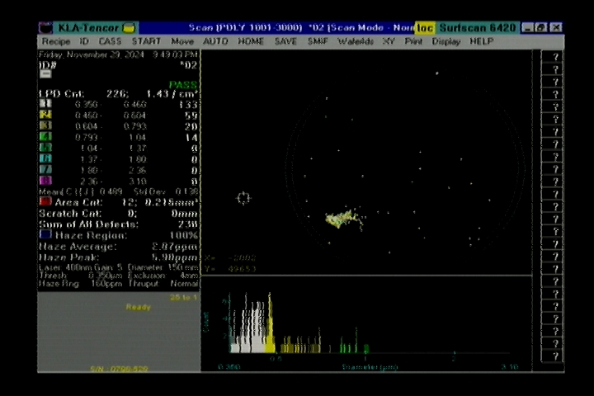
Discipline 3. Contain the Problem 緊急對策:對於解決D2的行動,包含清庫存等
D1
Check M/W map 7點鐘團狀
D2
D3
D4
D5
D6
D7
D8

Slide 5
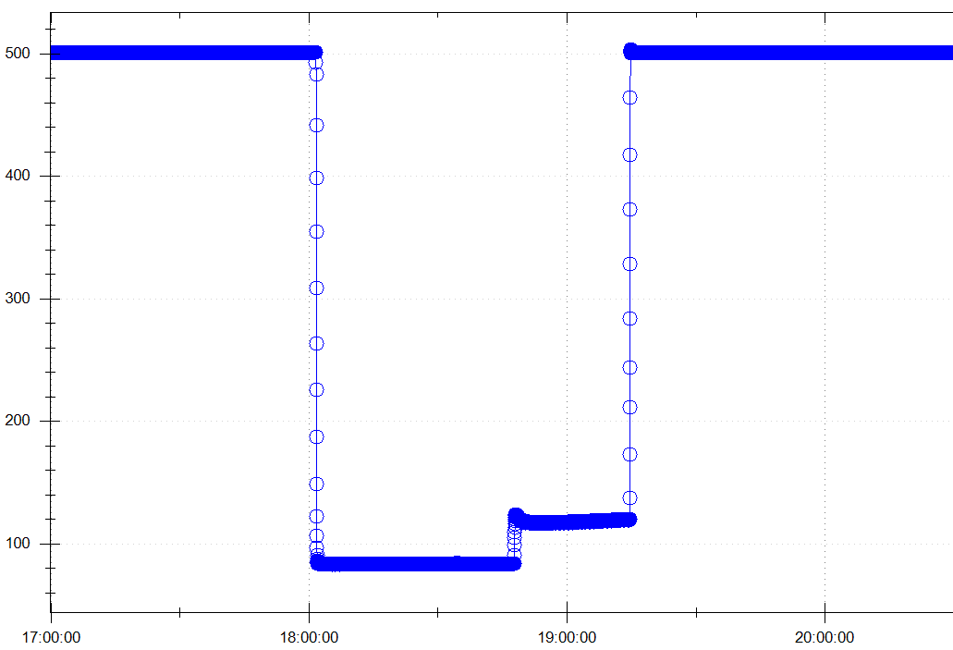
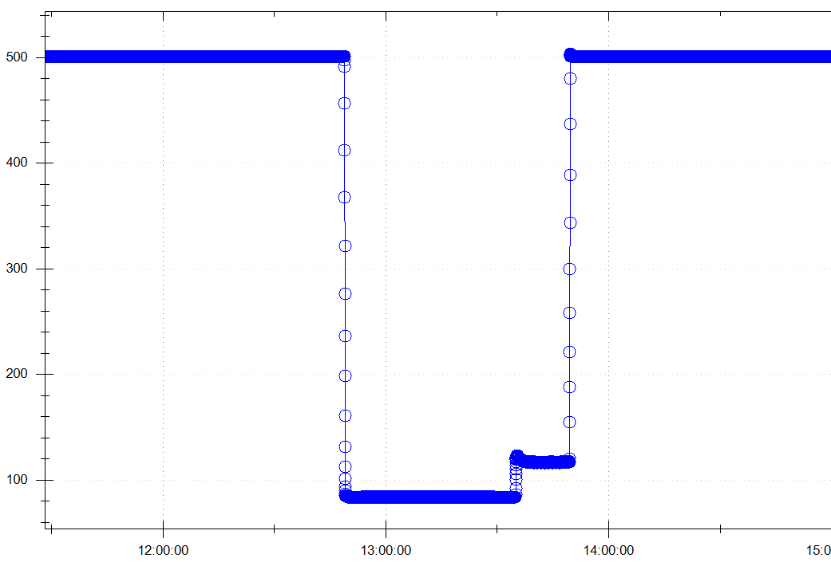
Discipline 3. Contain the Problem 緊急對策:對於解決D2的行動,包含清庫存等
APC check：
Check issue run，step.14 反應步驟 APC 116~119 stable
比較前一 run，step.14 反應步驟 APC 116~117 stable
D1
D2
D3
Issue run Step.14 APC stable
D4
D5
D6
last run Step.14 APC stable
D7
D8

Slide 6
Discipline 3. Contain the Problem 緊急對策:對於解決D2的行動,包含清庫存等
1. Run P02 , C6 PTC=189 OOS 2. Check m/w map 7點鐘團狀
3. Check shutter/鐵板/cap no powder, boat 無刮管痕跡
4. Check injector 正常, vent 氣聲正常 6. Check C1/C6/C8 transfer ok
7. Test run P07, add 3 m/w
D1
D2
D3
D4
D5
D6
D7
D8

Slide 7
Discipline 4. Identify the Root Cause 確認真因:發生D2問題的原因
D1
D2
D3
D4
D5
D6
D7
D8

Slide 8
Discipline 5. Formulate and Verify Corrective Actions 矯正措施:把D4的真因給清除
D1
D2
D3
D4
D5
D6
D7
D8

Slide 9
Discipline 6. Correct the Problem and Confirm the Effects 改善問題並確認效果:執行D5後的結果
D1
D2
D3
D4
D5
D6
D7
D8

Slide 10
Discipline 7. Prevent the Problem 預防行動:確保D4問題不會再次發生的行動
D1
D2
D3
D4
D5
D6
D7
D8

Slide 11
Discipline 8. Congratulate the Team 恭禧小組:若照以上步驟完成後,問題已改善,此時可解散小組
D1
D2
D3
D4
D5
D6
D7
D8

